Slide 1


Slide 2



Java Web
Daves Martins
davesmartins@yahoo.com.br
Mestre em Computação de Alto Desempenho pela UFRJ
Especialista em Banco de Dados
Analista Web

Slide 3
Servlet

Slide 4
SERVLET
- O Servlet foi introduzido pela Sun Microsystems em 1996, aprimorando a funcionalidade de servidores da Web.
- É considerado eficiente para desenvolver soluções baseadas na Web, interagir com o banco de dados em favor de um cliente, gerar dinamicamente documentos HTML personalizados a serem exibidos por navegadores e manter informações de sessão exclusivas de cada cliente.

Slide 5
SERVLET
- Toda servlet é basicamente uma classe que processa requisições e respostas dinâmicamente.
- Uma Servlet necessita de um container Web para ser executado.
- Uma servlet funciona como um pequeno servidor que recebe chamadas de diversos clientes.
- Uma primeira idéia da servlet seria que cada uma delas é responsável por uma página, sendo que ela lê dados da requisição do cliente e responde com outros dados (html, gif etc).

Slide 6
SERVLET
- Resumindo, cada servlet é um objeto java que recebe tais requisições (request) e retorna algo (response), como por exemplo uma página html ou uma imagem do formato jpg.
- Diversas requisições podem ser feitas à uma mesma servlet ao mesmo tempo em um único servidor, por isso ela é mais rápida que um programa CGI comum. A especificação da servlet cita algumas vantagens que possui sobre o antigo CGI.

Slide 7
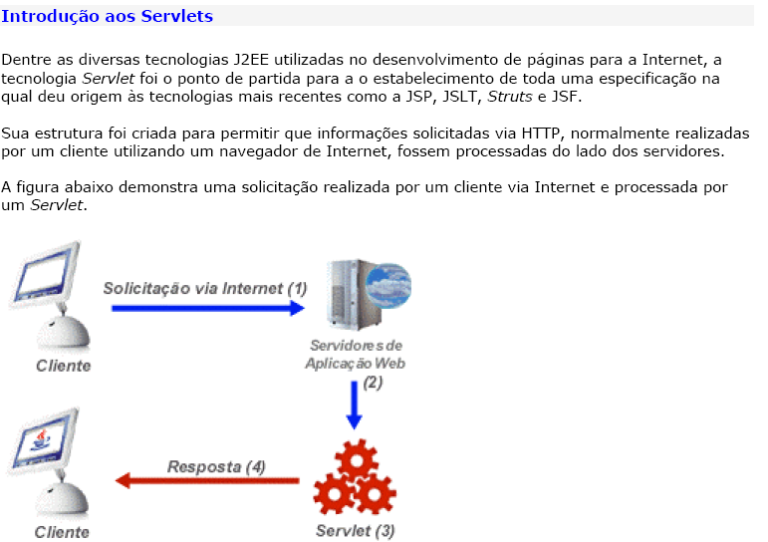
Servlet

Slide 8
Servlets
São o bloco básico do desenvolvimento web em Java
Servlets são classes hospedadas num servidor que respondem a requisições HTTP
De maneira informal e resumida, servlets são classes java que geram páginas html
Um servlet é uma especialização da classe javax.servlet.http.HttpServlet

Slide 9
Servlets
package br.com.siriusnet.cursojava;
import javax.servlet.http.*;
import javax.servlet.*;
import java.io.IOException;
public class PrimeiroServlet extends HttpServlet {
public void doGet ( HttpServletRequest req, HttpServletResponse res )
throws IOException {
ServletOutputStream out = res.getOutputStream();
res.setContentType("text/html");
out.println("<html><head><title>Básico</title></head>");
out.println("<body>Você está no endereço: " + req.getRemoteAddr() + "!!</body></html>");
}
}

Slide 10
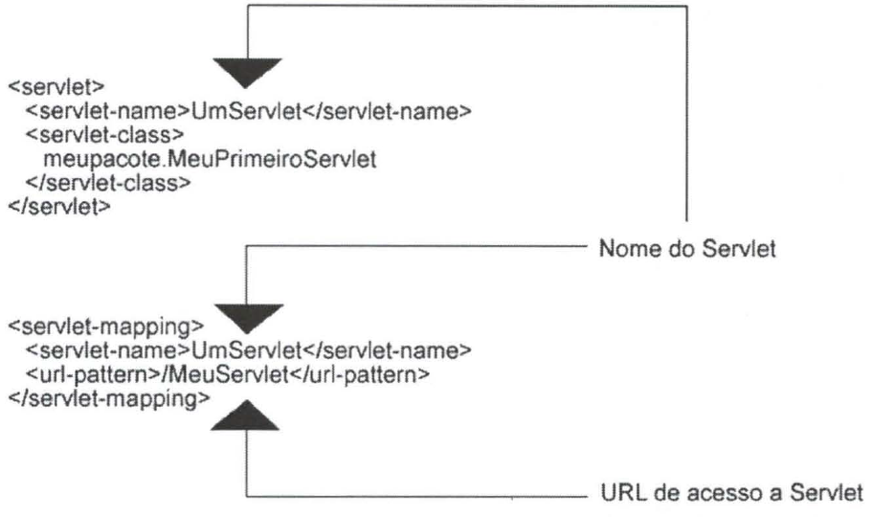
Mapear um Servlet via web.xml

Slide 11
Descritor de Implantação web.xml
<web-app xmlns="http://java.sun.com/xml/ns/j2ee" xmlns:xsi="http://www.w3.org/2001/XMLSchema-instance" xsi:schemaLocation="http://java.sun.com/xml/ns/j2ee http://java.sun.com/xml/ns/j2ee/web-app_2_4.xsd" version="2.4">
<servlet>
<servlet-name>primeiro</servlet-name>
<servlet-class> br.com.cursojava.PrimeiroServlet</servlet-class>
</servlet>
<servlet-mapping>
<servlet-name>primeiro</servlet-name>
<url-pattern>/alou</url-pattern>
</servlet-mapping>
</web-app>

Slide 12
Mapear um Servlet via web.xml
Exemplo
<servlet>
<servlet-name>primeiraServlet</servlet-name>
<servlet-class>OiMundo</servlet-class>
</servlet>
<servlet-mapping>
<servlet-name>primeiraServlet</servlet-name>
<url-pattern>/oi</url-pattern>
<url-pattern>/ola</url-pattern>
</servlet-mapping>

Slide 13
Mapear um Servlet via annotations
Annotations
  Implementado a partir do JDK1.5
  Iniciam com o sinal arroba "@" = "at"
  Utilizadas para definir metadados (informações sobre o próprio código) que podem ser posteriormente interpretadas por um compilador ou pré compilador que irá realizar alguma tarefa pré definida

Slide 14
Mapear um Servlet via annotations
@WebServlet – annotation usada para registrar um Servlet em um container
  Alguns atributos
    name – nome da servlet
    description – descrição da servlet
    value – URL de acesso a servlet (padrão)
    urlPatterns – mesmo propósito de value, geralmente utilizado quando mais de uma url é especificada
    loadOnStartup – carrega a servlet na inicialização do container
  Não é possível ter ao mesmo tempo os atributos value e urlPatterns

Slide 15
Mapear um Servlet via annotations
Exemplos
  @WebServlet( “/HelloServlet” )
  @WebServlet(value="/hello", name="hello-servlet")
  @WebServlet( {“/HelloServlet”, “/member/*”} )
  @WebServlet( name=“Hello”, urlPatterns={“/HelloServlet”, “/*.html”} )
@WebServlet(name="OlaServlet", urlPatterns={"/oi", "/ola"})
public class OlaServlet extends HttpServlet{
//...
}

Slide 16
Sintaxe de Mapeamentos
Mapeamento exato
  Não aceita /nome/ ou /nome/x na requisição
  <url-pattern>/nome</url-pattern>
  <url-pattern>/nome/subnome</url-pattern>
Mapeamento para servlet default
  Servlet é chamado se nenhum dos outros mapeamentos existentes combinar com a requisição
  <url-pattern>/</url-pattern>
Mapeamento de caminho
  Aceita texto adicional (path info) após nome do servlet na requisição
  <url-pattern>/nome/*</url-pattern>
  <url-pattern>/nome/subnome/*</url-pattern>
Mapeamento de extensão
  Arquivos com a extensão serão redirecionados ao servlet
  <url-pattern>*.ext</url-pattern>

Slide 17
Acessando um Servlet
O acesso a esse Servlet pelo navegador será digitando MeuServlet no caminho da sua aplicação Web:
  http://localhost:8080/<contexto>/<url da servlet>
  Exemplo
    http://localhost:8080/HelloWorld/hello

Slide 18
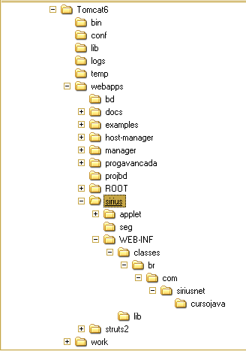
Diretórios do Tomcat
Executáveis
Configuração do Tomcat
Bibliotecas compartilhadas entre aplicações
Diretório de implantação de aplicações
Contexto de uma aplicação específica; pode conter arquivos html, jsp, etc
Diretório que contém o descritor de implantação web.xml
Diretório que contém as compilações dos servlets (.class) de uma aplicação
Bibliotecas de uma aplicação
Temporário das aplicações

Slide 19
Servlets – Distribuição de Aplicações
Podemos colocar toda aplicação Web dentro de um arquivo .war
WAR é análogo ao JAR para programas Java; deve conter toda a árvore de diretórios da aplicação, exceto a raiz
No Tomcat, para implantarmos um WAR basta que copiemos o arquivo para o diretório “<tomcat>/webapps”
Na implantação não é necessário que o Tomcat seja reiniciado

Slide 20
Métodos herdados de HTTPServlet
import javax.servlet.http.*;
import javax.servlet.*;
import java.io.IOException;
public class CicloDeVida extends HttpServlet {
  // Metodo chamado para inicializar o servlet, O metodo da superclasse precisa ser chamado quando este metodo eh sobrescrito
  public void init(ServletConfig arg0) throws ServletException { }
  // Este metodo eh invocado quando solicitacoes chegam
  // Este metodo nao precisa ser obrigatoriamente sobrescrito
  public void service(ServletRequest arg0, ServletResponse arg1) throws ServletException, IOException { }
  // Chamado por service() quando solicitacoes GET sao recebidas
  public void doGet(HttpServletRequest arg0, HttpServletResponse arg1) throws ServletException, IOException { }
  // Chamado por service() quando solicitacoes POST sao recebidas
  public void doPost(HttpServletRequest arg0, HttpServletResponse arg1) throws ServletException, IOException { }
  // Chamado quando o servlet eh destruido pelo conteiner
  public void destroy() { }
}

Slide 21
Tratamento de Mensagens GET e POST
import javax.servlet.http.*;
import javax.servlet.*;
import java.io.IOException;
public class CicloDeVida extends HttpServlet {
  public void doGet(HttpServletRequest arg0, HttpServletResponse arg1) throws ServletException, IOException {
  this.processa(arg0, arg1);
  }
  public void doPost(HttpServletRequest arg0, HttpServletResponse arg1) throws ServletException, IOException {
  this.processa(arg0, arg1);
  }
  public void processa(HttpServletRequest arg0, HttpServletResponse arg1) throws ServletException, IOException {
  // Processamento da requisição
  }
}

Slide 22
Servlets – Ciclo de Vida
O contêiner recebe uma solicitação;
O objeto servlet existe?
  Se não existe, o contêiner instancia o servlet e o inicializa com o método init();
O contêiner invoca o metodo service() do servlet;
A requisição é enviada para o método service() do cliente, o qual invoca o método doXXX() apropriado;
A resposta é então retornada para o cliente.

Slide 23
HTTPServletRequest e HTTPServletResponse
Estas 2 classes são cruciais para o tratamento de requisições através de servlets
A classe HTTPServletRequest representa uma requisição e contém todas as informações do cliente solicitante
  IP do cliente, cookies, header do HTTP, etc
A classe HTTPServletResponse é utilizada para preparar a resposta ao cliente
Com esta classe podemos:
  Adicionar novos cookies, adicionar uma nova entrada no cabeçalho HTTP, redirecionar uma requisição para tratamento por outro recurso, etc

Slide 24
Servlets – Alguns Métodos
HttpServletRequest
  String getParameter(String name) – Retorna parâmetros de solicitação de campos de um formulário;
  String getRemoteAddress() – Retorna o endereço IP da máquina cliente;
  Cookie [] getCookies() – Retorna um array de todos os cookies;
  String getHeader(String name) – Retorna o valor da entrada name no cabeçalho HTTP como uma string.

Slide 25
Servlets – Alguns Métodos
HttpServletRequest
  RequestDispatcher getRequestDispatcher (String url) – Cria um “dispatcher” para o recurso url; assim podemos encaminhar a requisição utilizando o método forward() da classe RequestDispatcher
  HttpSession getSession() – Retorna uma referência para a sessão associada à requisição, ou cria uma nova caso a sessão não exista

Slide 26
Servlets – Alguns Métodos
HttpServletResponse
  java.io.ServletOutputStream getOutStream() – Retorna o outputstream de forma que possamos gravar dados no cliente;
  void setContentType(String mime) – Configura o tipo de conteúdo de saída; Lista completa dos tipos MIME em http://www.iana.org/assignments/mediatypes/index.html

Slide 27
Servlets – Alguns Métodos
HttpServletResponse
  void addCookie(Cookie cookie) – Adiciona um cookie ao cabeçalho da resposta;
  void addHeader(String name, String value) – Adiciona o cabeçalho especificado à resposta;
  void sendRedirect(String url) – Redireciona uma solicitação para outro recurso (servlet ou página www).

Slide 28
Exercício para casa
Criar um servlet que exibe uma saudação dependendo da hora
  Se hora >= 5 e hora < 13, mostre “Bom dia!!!”
  Se hora >=13 e hora < 19, mostre “Boa Tarde!!!”
  Se hora >=19 e hora < 24, mostre “Boa Noite!!!”
  Senão, mostre “Boa Madrugada!!!”
A servlet deve ser acessado pela URL http://localhost:8080/aula/saudacao
Para pegar a hora atual:
  Calendar now = Calendar.getInstance();
  now.get(Calendar.HOUR_OF_DAY)

Slide 29
Processando Formulários
<html>
<head>Um Form Básico</head>
<body>
<h1>Entre com seus dados:</h1>
<form action="processaForm" method="POST">
Tratamento: <select size="1" name="titulo">
<option>Sr.</option>
<option>Sra.</option>
</select>
Nome: <input type="text" name="nome" size="20"><br>
Cidade: <input type="text" name="cidade" size="20"><br>
<p>Selecione seus interesses:</p>
<input type="checkbox" name="interesses" value="esportes">Esportes<br>
<input type="checkbox" name="interesses" value="musica">Musica<br>
<input type="checkbox" name="interesses" value="leitura">Leitura<br>
<p><input type="submit" value="Envie"></p>
</form>
</body>
</html>

Slide 30
Processando Formulários
public class ProcessaFormulario extends HttpServlet {
private void processa(HttpServletRequest req, HttpServletResponse res) throws IOException {
ServletOutputStream out = res.getOutputStream();
res.setContentType("text/html");
String tratamento = req.getParameter("titulo");
String nome = req.getParameter("nome");
String cidade = req.getParameter("cidade");
String interesses[] = req.getParameterValues("interesses");
out.println("<html><head><title>Resp do Servlet</title></head>");
out.println("<body>");
out.println("Olá " + tratamento + " " + nome);
out.println("Você mora em " + cidade + " e seus interesses são: ");
out.println("<ul>");
for (String interesse : interesses) {
out.println("<li>");
out.println(interesse);
out.println("</li>");
}
out.println("</ul></body></html>");
} }

Slide 31
Processando Formulários
<web-app xmlns="http://java.sun.com/xml/ns/j2ee" xmlns:xsi="http://www.w3.org/2001/XMLSchema-instance" xsi:schemaLocation="http://java.sun.com/xml/ns/j2ee http://java.sun.com/xml/ns/j2ee/web-app_2_4.xsd" version="2.4">
<servlet>
<servlet-name>segundo</servlet-name>
<servlet-class> br.com.cursojava.ProcessaFormulario</servlet-class>
</servlet>
<servlet-mapping>
<servlet-name>segundo</servlet-name>
<url-pattern>/processaForm</url-pattern>
</servlet-mapping>
</web-app>

Slide 32
Exercício
Crie uma nova aplicação para a web através da qual os visitantes possam registrar seu perfil.
Os dados a serem captados são os seguintes:
  Nome: um campo de texto.
  Sexo: dois botões de rádio.
Idade: uma caixa de combinação contendo as opções abaixo.
  Até 18 anos
  De 19 a 30 anos
  De 31 a 40 anos
  De 41 a 50 anos
  Mais de 50 anos
Preferências musicais: caixas de checagem.
Descrição: uma área de texto.
A aplicação deve conter apenas um servlet e uma página HTML.

Slide 33
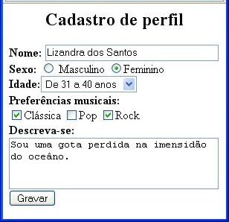
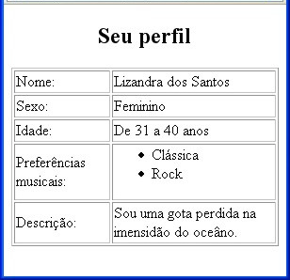
Exercício

Slide 34
Exercício
Crie uma nova aplicação para a web composta por um servlet e uma página HTML.
A HTML deve conter apenas um formulário através do qual o visitante informará seu peso e sua altura.
O servlet deve calcular o IMC do visitante e exibir o resultado, que deve conter: o peso e altura informados, o IMC calculado e a categoria na qual se enquadra.
Fórmula: IMC = Peso / Altura2
Classificação do IMC em categorias:
Menor que 18,5: Abaixo do peso
De 18,5 a 24,9: Peso normal
De 25,0 a 29,9: Sobrepeso
De 30,0 a 34,9: Obesidade Grau I
De 35,0 a 39,9: Obesidade Grau II
40,0 ou superior: Obesidade Grau III

Slide 35
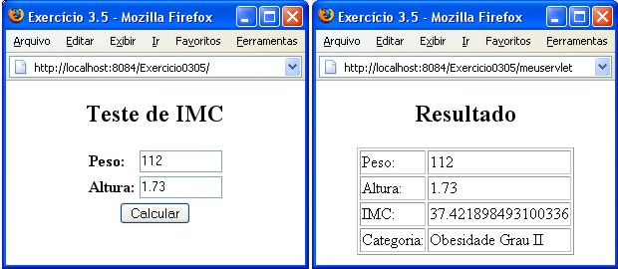
Exercício

Slide 36
Redirecionamentos
Ao receber uma requisição, um servlet pode:
  Respondê-la diretamente, produzindo algum conteúdo html a ser enviado ao cliente (navegador)
  Encaminhá-la para algum outro recurso responsável por responder a esse tipo de requisição
Há, ao menos, 2 formas de encaminhamento:
  Chamada ao método HttpServletResponse.sendRedirect(String url)
  Criação de um objeto do tipo RequestDispatcher e chamada ao método forward(HttpServletRequest, HttpServletResponse)

Slide 37
Redirecionamentos
A chamada do método sendRedirect(String url) faz com que o servidor envie ao cliente uma mensagem para que este envie a solicitação a uma nova url
Na verdade, o servidor envia ao cliente uma mensagem HTTP com código 302, o qual indica que o recurso foi movido para outra url
O redirecionamento através da classe RequestDispatcher é interno ao servidor; ou seja, não há comunicação com o cliente

Slide 38
Redirecionamentos
Em termos de práticos, para o cliente (navegador), a primeira opção modifica o endereço url no navegador, enquanto que a segunda não
Em temos de projeto de aplicações web, redirecionamentos são utilizados entre Servlets/JSPs como um mecanismo de delegação de tarefas entre recursos

Slide 39
Exercício
Crie 2 formulários para fazer autenticação de um usuário
O primeiro deve obter o nome do usuário no sistema
Caso seja um usuário cadastrado, a solicitação deve ser direcionada para um outro formulário que pedirá a senha
Este segundo formulário deve ser enviado de forma segura, assim como a senha
A senha deve ser fornecida por, no máximo, 10 seg; caso seja fornecida após, o sistema retorna para a página inicial
As informações de usuário/senha podem estar no próprio servlet ou em algum banco de dados
Após a autenticação correta, deve ser enviada ao cliente uma página de boas-vindas
Após falha na autenticação, o usuário deve ser direcionado para uma página de erro com um link para nova tentativa

Slide 40
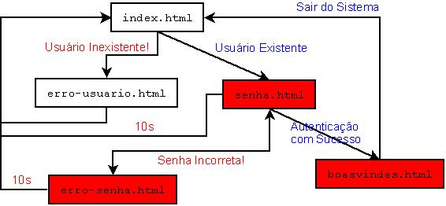
Exercício

Slide 41
Escopo
O escopo de um objeto indica quanto tempo o objeto existe depois de ter sido criado;
Os níveis de escopo variam desde o tempo de vida do contêiner até o tempo de vida de uma página individual;
Em aplicações Web, podemos definir 4 níveis de escopos diferentes: Aplicação, Sessão, Solicitação/Requisição e Página

Slide 42
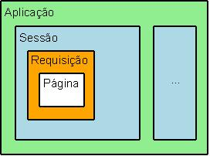
Escopo

Slide 43
Escopo – Aplicação
Objetos compartilhados por todos os servlets em uma dada aplicação
Exemplo: conexão com banco de dados, lista de produtos numa aplicação de controle de estoque, etc.

Slide 44
Obtendo Acesso aos Tipos de Escopos
Aplicação
  A classe HTTPServlet possui um método getServletContext() que retorna um objeto do tipo ServletContext
  Este objeto nos permite, por exemplo, criar atributos que existirão enquanto o servidor estiver no ar
  Outra alternativa é através do método init() de HTTPServlet, o qual possui um parâmetro que é uma instância da classe ServletConfig; esta classe possui um método denominado getServletContext() que retorna a mesma referência citada no sub-item anterior

Slide 45
Obtendo Acesso aos Tipos de Escopos
Aplicação
  Exemplo
  ServletContext context = getServletContext();
  Integer num = (Integer) context.getAttribute("NumLogados");
  context.setAttribute("NumLogados", ++num);

Slide 46
Escopo – Sessão
Objetos compartilhados numa sessão vinculada a um usuário
Exemplo: carrinho num site de compras

Slide 47
Obtendo Acesso aos Tipos de Escopos
Sessão
  A classe HTTPServletRequest (primeiro parâmetro dos métodos doGet()/doPost()) possui o método getSession(), que retorna uma referência para a sessão corrente
  Caso não exista sessão corrente ativa, uma nova é criada

Slide 48
Obtendo Acesso aos Tipos de Escopos
Sessão
  Exemplo
  HttpSession sessao = request.getSession();
  sessao.setAttribute("NomeUser", "Daves");
  sessao.getAttribute("NomeUser");

Slide 49
Escopo – Página
Objetos compartilhados entre JSPs e servlets na página de execução atual
Exemplo: variáveis locais declaradas em páginas JSPs

Slide 50
Escopo – Requisição
Objetos compartilhados disponíveis para JSPs/Servlets numa solicitação
Difere do escopo de página por permitir o compartilhamento também para JSPs/Servlets incluídas ou redirecionadas
Exemplo: parâmetros de campo de formulário
Pode ser acessado através da classe HTTPServletRequest

Slide 51
Listeners e Filters
Permitem que tenhamos maior controle do uso das nossas aplicações web
Listeners serão usualmente utilizados para observar o ciclo de vida de atributos (criação, atualização e remoção) para os escopos disponíveis
Filters, por sua vez, permitem que as requisições possam ser interceptadas antes ou depois de alcançar o recurso desejado (um servlet, por exemplo)
Ambos funcionam como funções de callback, ou seja, após a criação, o contêiner é quem faz chamadas a estes métodos

Slide 52
Listeners de Aplicações Web
Usando a API de servlets (javax.servlet), podemos criar listeners de eventos para aplicações web
Estes listeners estão definidos como interfaces nesta API
Estão disponíveis para os escopos:
  Escopo de aplicação: ServletContextListener, ServletContextAttributeListener
  Escopo de sessão: HTTPSessionListener, HTTPSessionAttributeListener
  Escopo de requisição: ServletRequestListener, ServletRequestAttributeListener

Slide 53
Listener de Aplicação
public class EscutadorAplicacao implements ServletContextListener {
public void contextDestroyed(ServletContextEvent arg0) {}
public void contextInitialized(ServletContextEvent arg0) {}
}
public class EscutadorAtributoAplicacao implements ServletContextAttributeListener {
public void attributeAdded(ServletContextAttributeEvent arg0) { }
public void attributeRemoved(ServletContextAttributeEvent arg0) {}
public void attributeReplaced(ServletContextAttributeEvent arg0) {}
}

Slide 54
Listener de Aplicação
public class EscutadorAplicacao implements ServletContextListener, ServletContextAttributeListener {
public void contextDestroyed(ServletContextEvent arg0) {
System.out.println("Aplicação encerrada");
}
public void contextInitialized(ServletContextEvent arg0) {
System.out.println("Aplicação inicializada");
Calendar cal = new GregorianCalendar();
arg0.getServletContext().setAttribute("iniciou", cal);
}
public void attributeAdded(ServletContextAttributeEvent arg0) {
System.out.println(arg0.getName() + ": ");
System.out.println(arg0.getValue().toString());
}
public void attributeRemoved(ServletContextAttributeEvent arg0) { }
public void attributeReplaced(ServletContextAttributeEvent arg0) { }
}

Slide 55
Listener de Aplicação web.xml
<web-app xmlns="http://java.sun.com/xml/ns/j2ee"
xmlns:xsi="http://www.w3.org/2001/XMLSchema-instance"
xsi:schemaLocation="http://java.sun.com/xml/ns/j2ee http://java.sun.com/xml/ns/j2ee/web-app_2_4.xsd"
version="2.4">
...
<listener>
<listener-class>
br.com.cursojava.EscutadorAplicacao
</listener-class>
</listener>
...
</web-app>

Slide 56
Listener de Aplicação
A execução da aplicação fornecida no Tomcat fará com que os comandos System.out.println() sejam enviados para um arquivo de log: <Tomcat>/logs
Testes análogos podem ser feitos para os listeners de sessão e requisição

Slide 57
Exercício
Criar 2 tipos de contadores:
  Um contador de acessos, o qual contará a quantidade de acessos à servlets
  Um outro que contará a quantidade de sessões abertas para a aplicação num dado momento
Crie um servlet que exiba estes valores

Slide 58
Filtros de Servlets
Filtros permitem a interceptação de uma solicitação antes/após que esta atinja o recurso solicitado
Em outras palavras, um filtro dá acesso aos objetos HTTPServletRequest e HTTPServletResponse antes destes serem passados a um servlet
Um filtro pode ser um ponto ideal para: log de requisições, criptografia, autenticação, compressão de dados, validação do usuário, etc

Slide 59
Filtros de Servlets
Filtros podem ser organizados em cadeias, de forma que mais de 1 filtro possa ser acionado para uma mesma solicitação
Para criação de um filtro, basta criar uma classe que implemente a interface javax.servlet.Filter

Slide 60
Filtros de Servlets
public class FiltraRequisicao implements Filter {
@Override
public void init(FilterConfig arg0)
throws ServletException {
}
@Override
public void destroy() {
}
@Override
public void doFilter(ServletRequest arg0, ServletResponse arg1, FilterChain arg2)
throws IOException, ServletException {
}
}

Slide 61
Filtros de Servlets
public class FiltraRequisicao implements Filter {
@Override
public void init(FilterConfig arg0) throws ServletException {
}
@Override
public void destroy() {
}
@Override
public void doFilter(ServletRequest arg0, ServletResponse arg1,
FilterChain arg2)
throws IOException, ServletException {
Calendar cal = Calendar.getInstance();
System.out.println("Endereço: " + arg0.getRemoteAddr());
System.out.println("Recurso: " + ((HttpServletRequest)arg0).getRequestURL().toString());
System.out.println("Hora: " + cal.getTime().toString());
arg2.doFilter(arg0, arg1);
}
}

Slide 62
Filtros de Servlets
<web-app>
<servlet>
<servlet-name>primeiro</servlet-name>
<servlet-class>br.com.siriusnet.cursojava.PrimeiroServlet
</servlet-class>
</servlet>
<servlet-mapping>
<servlet-name>primeiro</servlet-name>
<url-pattern>/alou</url-pattern>
</servlet-mapping>
<filter>
<filter-name>filtro</filter-name>
<filter-class>br.com.cursojava.FiltraRequisicao
</filter-class>
</filter>
<filter-mapping> // Filtro para um servlet específico !!
<filter-name>filtro</filter-name>
<url-pattern>/alou</url-pattern> <!--OU !!!
<servlet-name>primeiro</servlet-name -->
</filter-mapping>
</web-app>

Slide 63
Filtros de Servlets
<web-app>
<filter>
<filter-name>filtro</filter-name>
<filter-class>
br.com.siriusnet.cursojava.FiltraRequisicao
</filter-class>
</filter>
<filter-mapping>
<filter-name>filtro</filter-name>
<url-pattern>/*</url-pattern> // Qualquer recurso!
</filter-mapping>
</web-app>

Slide 64
Filtros de Servlets
A chamada ao método doFilter() dentro do próprio método encaminha a solicitação para outros filtros na cadeia, ou para o recurso solicitado
Quando desejamos tratar a resposta de uma solicitação, esta chamada deve ser localizada antes do tratamento desejado
Pode ser utilizado, por exemplo, para calcular o tempo necessário para o processamento de uma requisição pelo servidor

Slide 65
Filtros de Servlets
Exemplo
public class TimerFilter implements Filter {
....
public void doFilter(ServletRequest request, ServletResponse response, FilterChain chain)
throws IOException, ServletException {
long inicio = System.currentTimeMillis();
chain.doFilter(request, response);
long fim = System.currentTimeMillis();
String nome = "";
if (request instanceof HttpServletRequest) {
nome = ((HttpServletRequest)request).getRequestURI();
}
context.log(nome + ": " + (fim - inicio) + "ms");
}
}

